Slide 1
TRADIČNÝ DREVENÝ VÝROBOK SLOVENSKA TRADITIONAL WOODEN PRODUCT OF SLOVAKIA

Slide 2
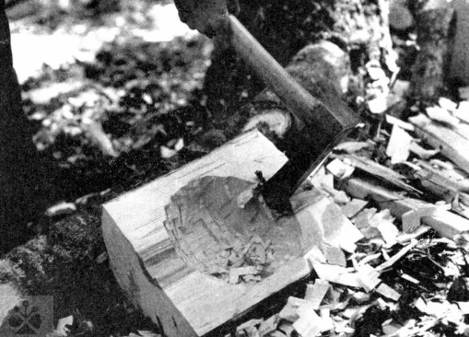
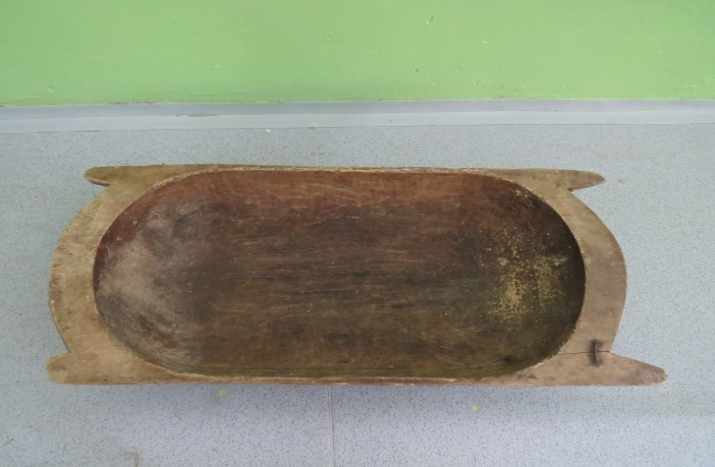
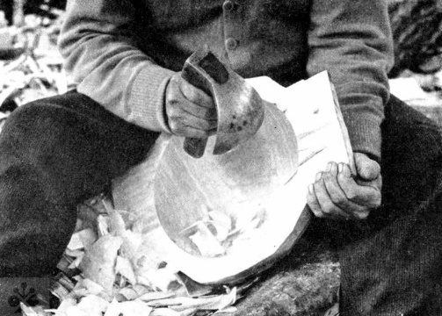
KORÝTKO/TROUGH
Korýtko sa vyrábalo z dreva. V minulosti nechýbalo
v žiadnom dome.
Trough has been made from wood. In the past it did not lack in any house.

Slide 3
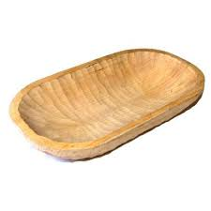
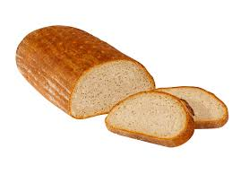
KORÝTKO/TROUGH
Používalo sa na miesenie chleba. Vyrobený chlieb bol veľmi chrumkavý.
It was used to kneading bread. This bread was very crispy.

Slide 4
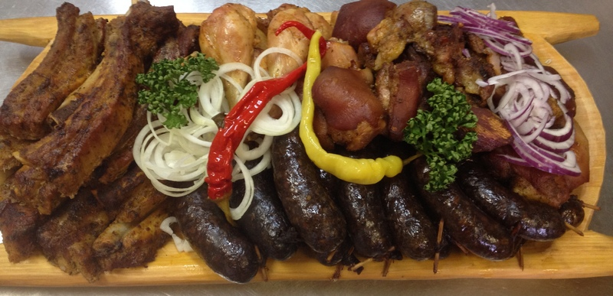
KORÝTKO/TROUGH
Korýtko sa používalo tiež pri zabíjačkách. Ukladalo sa
doň mäso. Trough also been used in butcher. It required the meat into it.

Slide 5
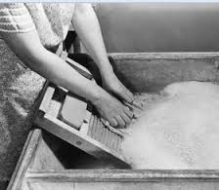
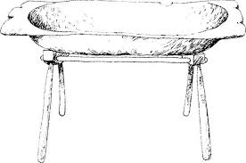
KORÝTKO/TROUGH
Korýtko sa tiež používalo na pranie. Vyprané oblečenie sa následne sušilo. The trough is also used for washing. Washed clothes are then dried.

Slide 6
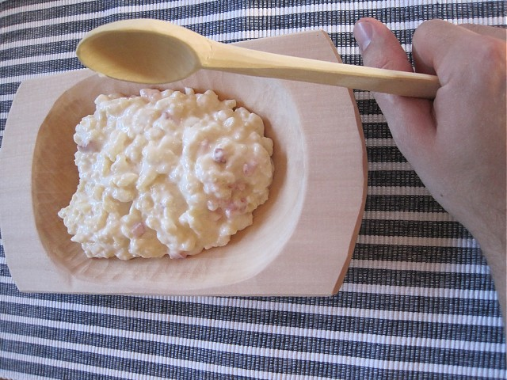
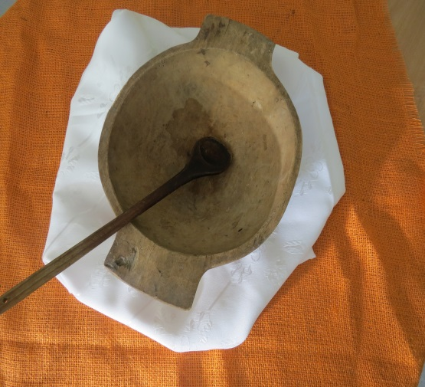
KORÝTKO/TROUGH
Korýtko sa tiež používalo na servírovanie našich tradičných jedál. Medzi naše tradičné jedlá patria halušky a pirohy.
Trough was also used for serving our traditional foods. Among our traditional foods include „bryndzové halušky“ and „pirohy.“

Slide 7
Autor: Žiaci 9.B
Mgr. M. Harvanová
Mgr. A. Austová

